Slide 1

Адыгэбзэ макъыджымк1э
лэжьыгъэхэр
(студентхэмрэ еджакIуэхэмрэ папщIэ)
Автор: Унэл1окъуэ В.ХЬ.,Баждыгъу М. А..

Slide 2



Slide 3
Теорие
БЗЭМ И МАКЪХЭР
Дэтхэнэ лъэпкъми езым и бзэ иIэжщ. Дэ ди бзэр адыгэбзэщ. Ар дахэщ икIи шэрыуэщ. А бзэмкIэ адыгэхэр дызэгуроIуэ, дигу илъ зэжыдоIэ, къэтщIэну дызыхуейм дыщIоупщIэ. Ди бзэмкIэ доджэ, дотхэ. ДыщеджэкIэ макъхэр дэ къыдопсэлъ икIи зэхыдох. Хьэрфхэр дотх икIи долъагъу. Иджырей адыгэбзэм макъыу иIэм нэхърэ хьэрфу хэтыр нэхъыбэщ.
МАКЪЗЕШЭХЭР
Адыгэбзэхэм (къэбэрдей-шэрджэсыбзэмрэ адыгеибзэмрэ) макъ дэкIуашэхэр куэду къыщыгъэлъэгъуами, макъзешэхэм я бжыгъэр щымащIэщ. Абы щыгъуэми бзэщIэныгъэлIхэм ди бзэм хэт макъзешэхэм я бжыгъэр зэтемыхуэу къыхагъэкI. Ар, адыгэбзэ макъзешэхэр къызэрыхагъэкI щIыкIэмрэ бгъэдыхьэкIэмрэ ехьэлIауэ, бзэщIэныгъэлIхэм я Iуэху еплъыкIэр зэрызэщхьэщыкIым къиша Iуэхугъуэщ.
Иджырей адыгэбзэм и хьэрфзешэхэр пщIы мэхъу: э, ы, а, е, и, о, у, ё, ю, я. Абыхэм щыщу блыр (э, ы, а, е, и, о, у) макъзешэхэщ (жьэмакъзешэхэщ). Макъзешэхэр (жьэмакъзешэхэр) къыщытпсэлъкIэ, тхьэмбылым къикIыу, къыджьэдыкI жьым пэрыуэгъу игъуэтыркъым. Къэбгъэлъагъуэмэ, макъзешэ а, э, ы, и, е, о, у-хэр къэзыгъэхъур макъ къабзэ къудейщ.

Slide 4

МАКЪ ДЭКIУАШЭХЭР
Макъзешэхэм къащхьэщыкIыу, макъ дэкIуашэхэр къыщытпсэлъкIэ хьэуам пэрыуэгъу егъуэт. А пэрыуэгъум еныкъуэкъуурэ тхьэмбылым къикI жьыр жьэм къыжьэдокI. Абы даущ къегъэхъу. Дэтхэнэ зы макъ дэкIуашэми даущ е жьыуэ щIэтщ.
Иджырей адыгэбзэм и макъ дэкIуашэхэр 47-рэ мэхъу (макъзешэуи сонорнэуи къакIуэ у-р хэмыту): б, в, г, гу, гъ, гъу, д, дж, дз, ж, жь, з, й, к, ку, кI, кIу, къ, къу, кхъ, кхъу, л, лъ, лI, м, н, р, п, пI, с, т, тI, ф, фI, х, ху, хь (гI), хъ, хъу, ц, цI, ч, ш, щ, щI, I, Iу. Хьэрф дэкIуашэхэр макъ дэкIуашэхэм нэхърэ тIукIэ нэхъыбэщ. Абы и щхьэусыгъуэр хьэрф дэкIуашитIым – ъ, ь – макъ къызэрамыгъэлъагъуэрщ. Хьэрф ъ-р хьэрф зэгуэтхэм къызэрыщыкIуэм нэмыщI, макъзэпэщIэхыуи къагъэсэбэп, щапхъэ: зъирт, въирт, зъуащ, дъжащ, дъзащ. Хьэрф ь-р урысыбзэмкIэ къызэпрыкIа псалъэхэм хэту къыдогъэсэбэп, щапхъэ: январь, февраль, секретарь, статья, калькулятор, калькэ, карьерэ. Ларингальнэ макъ укъуэдий гI-уэ къэтпсэлъыр тхыбзэм деж хь-кIэ къыщыдогъэлъагъуэ: гIэрф < хьэрф, мыгIэнэ < мыхьэнэ, ГIэлым < Хьэлым. Макъ дэкIуашэ к-р адыгэ псалъэхэм къыщыкIуэркъым. Абы дыщрихьэлIэр урысыбзэмкIэ къызэпрыкIа псалъэхэрщ, щапхъэ: кабинет, казино, кандидат, капитан, карабин, кардиологие, кафедрэ, кафе, кино, класс, киоск, концепт, ксерокопие, куратор.

Slide 5
ПЫЧЫГЪУЭ. УДАРЕНЭ. ТРАНСКРИПЦЭ.
ПычыгъуэмкIэ гурыIуэгъуэ
Макъхэм пычыгъуэ къагъэхъу. Пычыгъуэхэм псалъэ къагъэщI. Псалъэр нэгъуэщI псалъэм пыщIа хъукIэрэ псалъэ зэпха къохъу. Псалъэ зэпхахэм гупсысэ пыухыкIа къаIуатэкIэрэ псалъэуха яухуэ. Абы къыхэкIыу жыпIэ хъунущ макъыр, пычыгъуэр, псалъэр cыт щыгъуи зэпыщIауэ щыту.
Псалъэм щыщ макъзешэр е абы щIыгъуу, зэ къыжьэдэкIыгъуэу, къэтпсэлъыр пычыгъуэщ. Псалъэр зэрыхъу пычыгъуэ бжыгъэр зэлъытар макъзешэу хэтырщ. Пычыгъуэ къэзыгъэхъур макъзешэхэращ. Тхылъ псалъэм зы макъзешэщ (ы) къыщыкIуэр, зэрыхъури зы пычыгъуэщ; дыгъэ псалъэм макъзешитI (ы, э) къыщокIуэри пычыгъуитI (ды-гъэ) мэхъу; андезыпс псалъэр пычыгъуищу (ан-де-зыпс) зэхэтщ, макъзешищ (а, е, ы,) къызэрыщыкIуэм къыхэкIыу.
Адрей бзэхэми хуэдэу, адыгэбзэм пычыгъуэ лIэужьыгъуитI иIэщ: 1) пычыгъуэ зэIуха; 2) пычыгъуэ зэхуэщIа.

Slide 6
Адыгэбзэм транскрипцэм и щхьэхуэныгъэхэр
Адыгэбзэ пэжырытхэм и хабзэхэр щызэхагъэувэм псалъэм и тхыкIэмрэ и къэпсэлъыкIэмрэ щызэтемыхуэ орфограммэ зыбжанэ къыхагъэкIащ. Псалъэм папщIэ, тхэкIэр нэхъ тынш, тхыгъэр нэхъ кIэщI хъун папщIэ, пэжырытхэ проектыр зыгъэхьэзырахэр зэгурыIуэри условнэ, морфологие тхыкIэхэр къащтащ. Апхуэдэ зэгурыIуэныгъэм къишащ дыщытхэм деж лабиализованнэ макъ дэкIуашэхэм яужькIэ хьэрфзешэ ы дымытхыныр, абы и макъ ы-м ударенэ телъу къэтпсэлъу щытми, псалъэм папщIэ: губжь < [гуыбжъ], гъукIэ < [гъуычIэ], купсэ < [куыпсэ], кIущэ < [кIуышъэ], къурш < [къIуырш], кхъужь < [кхъуыжъ], усэ <[ уысэ], псчэуз < [псчэуыз], хумпIэ < [хуымпIэ], хъур < [хъуыр], Iунэ < [Iуынэ]; псалъэпкъым щыхэтым и деж макъ дэкIуашэ пIытIаитI щызэбгъэдэувэкIэ, ди пэжырытхэм ипкъ иткIэ, япэ ит хьэрф дэкIуашэ пIытIам I-р бгъэдэмыту ятх, псалъэм папщIэ: пцIы < [пIцIы], пцIащхъуэ < [пIцIашъхъуэ], пщIантIэ < [пIшъIантIэ], лъапцIэ < [лъапIцIэ], IэплIакIуэ < [IэпIлIакIуэ], гъэткIун < [гъэтIкIуын], ткIуэпс < [тIкIуэпс], IупщIэ < [IуыпIшъIэ]; псалъэм къыщытпсэлъ макъзешэ э-р хьэрфзешэ а-кIэ тхын хуей мэхъу, пэщIэдзэ тхыкIэр къэдгъэнэжын щхьэкIэ, псалъэм папщIэ: дзажэналъэ < [дзэжэналъэ], [мазэхъуанэ] < [мэзэхъуанэ], мафIэгузехуэ < [мэфIэгузехуэ], набдзапцIэ < [нэбдзапIцIэ], напэншэ < [нэпэншэ].

Slide 7

БЗЭМ И МАКЪХЭР
Лэжьыгъэ 1. Псалъэ къэс макъ дапщэ хэтми, къэвгъэлъагъуэ. Макъхэмрэ хьэрфхэмрэ щызэтемыхуэхэр вгъэбелджылы.
Арджэныпс, бэдж, вагъэбдзумэ, гыбзэ, гуэгъу, гъэфIэж, гъуазджэ, дурэш, джэдыкIафэ, дзэщхьэл, емынэ, ёлкэ, жэзнэч, пхъэкъу, пхъэнкIакIуэ, мэзхъумэ, мастэкъуаншэ, компьютерытх, псантхуэ, тхыдэтх, тхуэрыкIуэгъуэ, тхылъымпIэпс, псыгуэн, гухьэр, тхыпсэ, хьэжьгуэн, аффикс, тхьэгурымагъуэ, компьютерщIыж.
Лэжьыгъэ 2. Псалъэхэм я мыхьэнэр къэвгъуэт, абы зезыгъэхъуэж жьэмакъхэр щIэфтхъэ. ЖьэмакъкIэ зэджэр къыжыфIэ. Ар макъым сыткIэ къыщхьэщыкIрэ?
Адыгэш – адыгэлI – адыгэщI, бадзэ – бажэ – банэ, гупкIэ – гуплIэ – гупсэ, гъуазэ – гъуамэ – гъуанэ, гъуатIэ – гъуафэ – гъуахуэ, джэдыкIэ – джэдыхъуэ – джэдылъэ – джэдылIэ, жьэн – щэн – гуэн, мыщэ – дыщэ – шыщэ, напэ – нащэ – нанэ.

Slide 8
АЛФАВИТЫМРЭ ДАМЫГЪЭМРЭ (ГРАФИКЭМРЭ)

Slide 9

МАКЪЗЕШЭХЭР
Лэжьыгъэ 1. Псалъэ къэс макъзешэу хэтхэр къэвгъэлъагъуэ. Псалъэпэмрэ псалъэкIэмрэ къыщыкIуа хьэрфзешэхэр вгъэбелджылы. Макъзешэхэмрэ хьэрфзешэхэмрэ зэрызэщхьэщыкIыр къыжыфIэ. Бзэгу лъэдакъэм къыщыхъу лабиализованнэ макъзешэхэр щIэфтхъэ.
Абгъуэрынэ, абрэмывэ, алаушын, алътыншыкъ, армуужь, дунеяплъэ, егъэлеяуэ, определенэ, хуабае, омоним, дадий, егъэунтIэIун, мазае, омоформэхэр, ономастикэ, егъэукIуриехын, еижын, еууей, жыгыуIущхьэпс, иужькIэ, орфографие, мэзпыупщI, уае, уIэгъае, фае, фейцеигъэ, чоубжэ, ягъэкъуаншэу, ёлкэ, экзамен, эпитет, юрист, маёвкэ, алое, мае, шыкIуртIымей, яжьэпсыфэ, общежит, орфоэпие, статьяуэ, гъэужь, псэууэ, зэрыджей, мопхуэдэ

Slide 10


МАКЪ ДЭКIУАШЭХЭР
Лэжьыгъэ 2. КъифтхыкI. Макъ дэкIуашэ жьгъыжьгъхэр зы екъуакIэ, дэгухэр екъуаитIкIэ щIэфтхъэ. ЖыгыцIэхэр псалъалъэхэм къыщывгъуэти, урысыбзэкIэ зэвдзэкI.
БанэкIарцей, бжей, бзиху, блашэ, дыкъуэнагъ, дзэлыгъуэ, екIэпцIэ, жыгдэгу, жыгделэ, жыгей, зэрыджей, зей, кIей, къэзакъбанэ, къэрэгъэш, къэтхъэнсолыкъуей, къущхьэмышхей, мэздей, мэракIуей, мей, мыщэхупщей, нэрат, псей, пыжьей, тутей, тхуей, уэздыгъей, хуэрджей, хьэиуей, хьэмкIутIей, чэщей, шамбыр, шыкIуртIымей, щиху, Iэней. Лэжьыгъэ 4. Псалъэхэр сыт зэщхьэщызыгъэкIыр я макъ зэхэтыкIэкIэ? Сыт хуэдэ щытыкIэ а псалъэхэр зэщхьэщызыгъэкI макъхэр гуэгъу зэрызэхуэхъур? Псалъэхэр къызыщыкIуэ псалъэ зэпха зэхэфлъхьэ.
БащIэ – пащIэ – пIащIэ, вэгъу – фэгъу – фIэгъу, нэгу – нэку – нэкIу, дыгъэ – тыгъэ – тIыгъэ, дзыбэ – цыбэ – цIыбэ, джей – чей – кIей, лыфэ – лъыфэ – лIыфэ, жьакIуэ – щакIуэ – щIакIуэ, лъабэ – лъапэ – лъапIэ, шэжь – шэщ – шэщI, сабэ – сапэ – сапIэ.

Slide 11

ПЫЧЫГЪУЭ. УДАРЕНЭ. ТРАНСКРИПЦЭ.
Лэжьыгъэ 1. Псалъэхэм ударенэ тевгъэувэ. Ударенэм и увыпIэм елъытакIэ псалъэм игъуэт мыхьэнэ зэщхьэщыкIхэр яIэу псалъэхэр псалъэухам хэвгъэувэ.
Зэрыгъуэзэн: джэдý – джэ'ду: Джэду здэщыIэм дзыгъуэ щыIэкъым. Нанэ гуэгушу, джэду, бабыщу куэд егъэшхэ.
ХьэщIэщ, мыхъур, джэду, къамышыр, яIэт, щыгъэт, текIуэт, сыжэрт, къуажэкIэ, Iугъуэмэ, щыхъумэ, блэгъукIэ, нэхущ, къамэкIэ, джэгукIэ, щIэкIыжат, къэпщIат, аркъэ, ахъшэм. Лэжьыгъэ 1. Транскрипцэм и орфограммэ нэхъыбэ къызэщIиубыдэн папщIэ, мащIэу дызыхэлэжьыхьыжа ЩоджэнцIыкIу Алий и «Къулъкъужын и зы махуэ» усэм гупсэхуу фыкъеджэ, нэгъыщэ здэщытхэм я деж фыкъытеувыIэурэ, тхыкIэмрэ къэпсэлъыкIэмрэ щызэтемыхуэ псалъэхэм фыкIэлъыплъу.
Къуэ щхъуантIэ уэхым и лъащIэм
Псы гъуджэ цIыкIур щопщIыпщIэ,
ТкIуэпс щIыIэ щыгъэхэр IуфитIым
Я удз щIэращIэм хеутхэ.

Slide 12
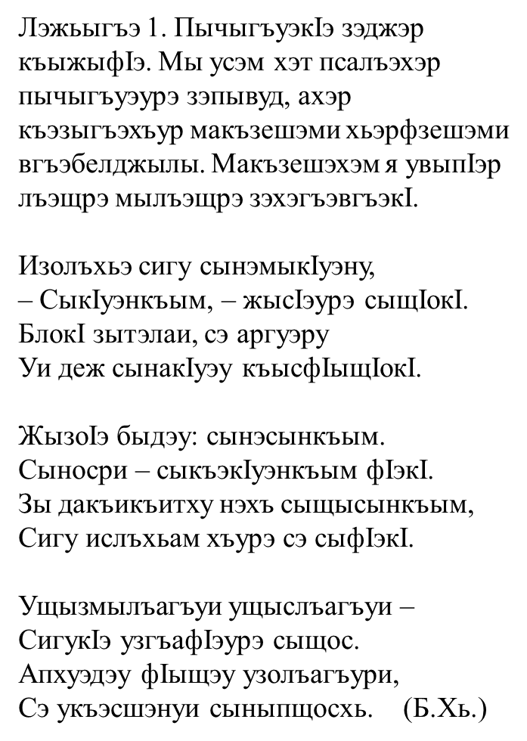




Slide 13
ТерминыщIэхэр
бзэхабзэ (грамматикэ), бзэщIэныгъэдж (лингвист), жьэмакъ (фонемэ), жьэмакъзешэ (фонемэзешэ), жьэмакъ дэкIуашэ (фонемэ дэкIуашэ), макъыдж (фонетикэ), тхыпсэбзэ (литературэбзэ), хъурыщIафэ (глагольная форма), н.
БзэщIэныгъэм емыхьэлIа фIэщыгъэцIэщIэ
дзасэл (шашлык), къэлэрдадий (тюльпан), пщэкIыхь (жираф), тхыпсэ (литературэ), тхыпсэдж (литературэдж), тхыпсей (литературщинэ), тхьэдадий (мэжджытжыг гъэгъа), н. .

Slide 14

ПСАЛЪАЛЪЭ
Акъылцыдж – вскидчивый, взбросливый (о человеке).
Аму – бутень клубненосный.
Арджэныпс – шпагат, шнур, используемый для изготовлении циновки.
Ахъырзэман – 1) светопреставление, апокалипсис; 2) лихой; отчаянный, бедовый; 3) замечательный, прекрасный, великолепный.
Бадырэ – эвфемическое название насекомых-паразитов.
Бейгуэл – прислужник (князя или орка).
БжэндэхъуджэдыкIафэ – светло-голубой.
БжьынцIынафэ – тёмно-зелёный.
Бзэхабзэ – грамматика.
БзэщIэныгъэдж – лингвист.
Бырхьэмот – бергамот (сорт груши).
Вагъэбдзумэ – часть земли, переворачиваемый плугом.
Вагъуэдж – астроном.
Выц – шалфей.
Гынэщ – аптека.

Slide 15
ЛИТЕРАТУРЭ
Адыгэбзэ псалъалъэ. М, 1999.
Балкаров Б.Х. Фонетика адыгских языков. Нальчик, 1970.
Джаурджий Хь.З. Адыгэбзэ (5 класс). Налшык, 2012.
Джаурджий Хь.З. Адыгэбзэ (еджакIуахэр зэрыгъуэзэн тхылъ). Налшык, 1996.
Кабардино-черкесский язык. Том I. Нальчик, 2006.
Кумахов М.А. Сравнительно-историческая фонетика адыгских (черкесских языков). М., 1981.
Материалы региональной научной конференции «Проблемы унификации адыгских алфавитных и орфографических систем» (12-13 ноября 1999 г). Нальчик: КБИГИ, 1999.
Словарь русской лингвистической терминологии / под общим руководством профессора А.Н. Абрегова. Майкоп, 2003.
Тау Ж.Къу., УнэлIокъуэ В.Хь. Диктантхэмрэ изложенэхэмрэ (5 – 9 классс). Налшык, 2013.
Унатлоков В.Х. Адыгизмы в карачаево-балкарском языке. Нальчик: КБГУ, 2011.
Урыс Хь.Щ. Адыгэбзэм и тхыдэ. Налшык, 2000.
Урыс Хь.Щ. Адыгэ грамматикэ (фонетикэ, морфонемикэ, морфологие). Налшык, 2001.
Шагиров А.К. Фонетика и морфология кабардинского языка. Нальчик, 2004.

Slide 16
ЦIЭ ГЪЭКIЭЩIАХЭР
Б.Хь. – Бещтокъуэ Хьэбас
Къ.С. – Къаз-Джэрий СулътIан
Къ.Хь. – Къашыргъэ ХьэпащIэ
КI.А. – КIыщокъуэ Алим
М.С. – МафIэдз Сэрэбий
М.Б. – Мэзыхьэ Борис
М.Е. – Мэлбахъуэ Елберд
Щ.А. – ЩоджэнцIыкIу Алий
Iу.Б. – IутIыж Борис

Slide 17
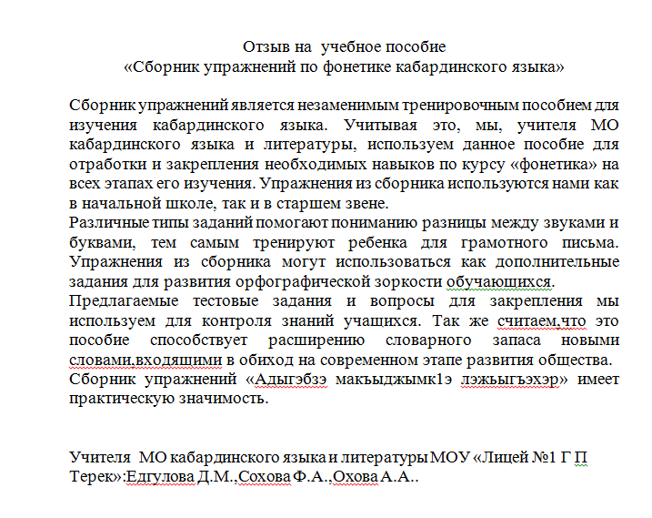

Slide 18
Узыншэу фыщыт!

